Slide 1
Põgeneda või mitte põgeneda. Paoteemast eesti kirjanduses.
Toomas Haug
Eesti Rahvusraamatukogus, 16.11.2017

Slide 2
Kes on põgenenud, see ei ole teadnud, mis on põgenemine. [---] Ta korrutab mõttes, miks ta lahkus. Pääseda! Pääseda! Kui tapavad, võivad tappa. Ka teised põgenevad, peab kaasa pääsema, olgu mis on. Ja nii ta lahkus, pääses juhuse läbi.
Aino Suits, 1944
Eluinstinkt ajas meid läbi öö ja algavate sügistormide kodunt ja kodumaalt välja. Vanadel laevavrakkidel, väikestel purjekatel, kalapaatides ja omameisterdatud sõidukitel kihutati merele. [---] Igaüks põgenes, kuidas ja kuhu aga sai...
Aleksander Täheväli, 1947

Slide 3
Meri võttis memme vaeva
Meri võttis memme vaeva.
Kalade keskele magama
läksid koos meiega mitu laeva.
Läksid koos meiega magama.
Kulmudel sibasid silgupojad,
hullasid, mängisid sabaga.
Kulmudel väikesed silgupojad.
Merikarpide pillipoisid,
pillipoisid mängisid.
Mererohi, ta paitas mu põske.
Mererohul on memme peod.
Teised, kes jõudsid Rootsimaa randa...
Nendel on teised mõtted ja teod.
Kalju Lepik, 1973

Slide 4
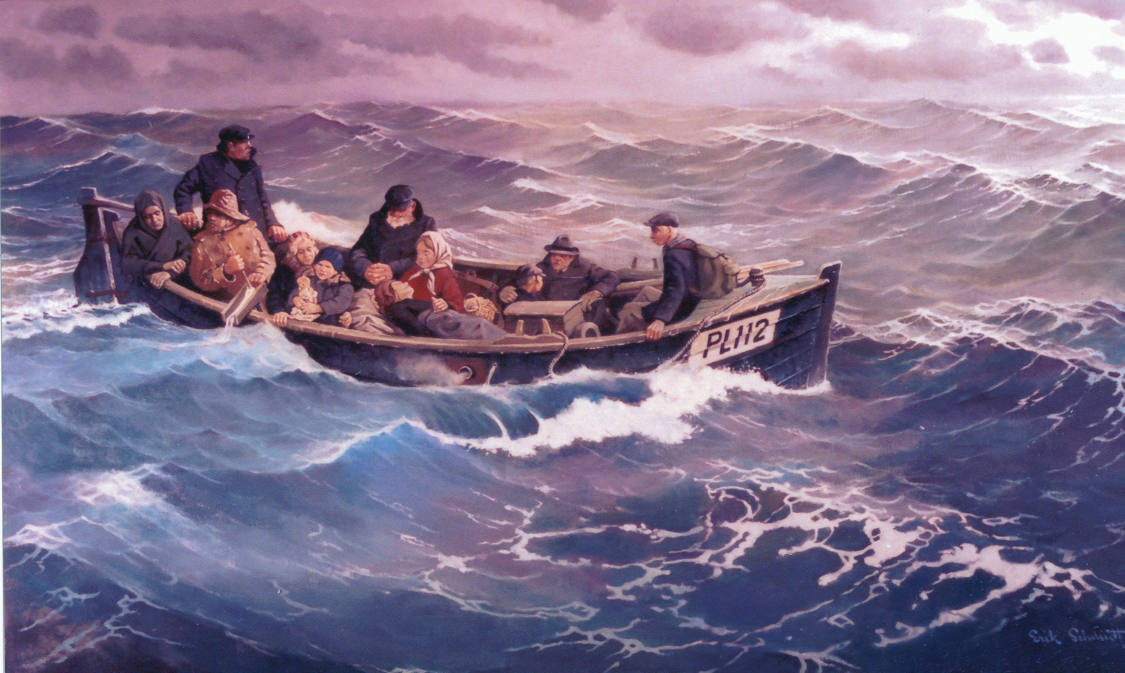
Erik Schmidti maal „Põgenemine Eestist“ (HMK F 6681, Harjumaa Muuseum)

